Slide 1
التنمرانواعة واسبابة وطرق الحد منة

Slide 2
ماهو التنمر
شكل من أشكال الإساءة والعنف، وهو سلوك عدواني يمارس من قبل شخص على شخص آخر بقصد إيذائه ومضايقته عن قصد، وتختلف أنواع وأشكال التنمر، فهو لا يقتصر على الأطفال والمراهقين فقط، فقد يتعرض البالغون للتنمر أيضاً.

Slide 3
اشكال التنمر
التنمّر السري: غير الواضح، وهنا لا يشعرك الشخص المتنمر بأنه كذلك، بل يتنمر عليك خفيةً، ربما بين الأصدقاء أو غيرهم. وقد يُظهر لك بعض التصرّفات التي تقلل من شأنك مثل الهمس للآخرين عليك، أو الإيماء باليد، أو التجاهل.
التنمّر العلني: ويأخذ هذا النوع عدة أشكال سنصنّفها في فقرة أنواع التنمر
التنمّر اللحظي: التنمّر اللحظي يحدث في أي لحظة، أي لا يكون المقصود من هذا الفعل شخصٌ بعين ذاته؛ بل فقط إظهار هذه العادة السيئة وإخراجها للجميع. كمثال، التنمّر على المارّة في الشارع

Slide 4
التنمّر بعيد المدى:
وهذا التنمّر المتكرر والذي يكون غايته الأذية الواضحة للشخص، سواء نفسيًا أو غير ذلك. كمثال أيضًا، إخفاء سجلات رقمية أو صور تخص شخص ما، والتنمر عليه وتهديده بها أو بنشرها.
يحدث التنمر بصورة عديدة في حياتنا وليس فقط داخل المدارس، إلا أنه حادثة متكررة بشكل خاص بين طلاب المدارس، وتحولت بسبب تضخمها الهائل؛ إلى قضية نفسية يجب حلها لأنها توقِع ضحيتها في مشاكل نفسية ربما لن يخرج منها حتى بعد البلوغ.

Slide 5
أنواع التنمر
التنمر اللّفظي:
أي توجيه لشخص آخر كلمات مهينة ومسيئة تقلل من شأنه أمام الآخرين أو تجعله يشعر بالعيب تجاه أمرٍ ما لا يصح أصلًا أن يشعر بالخزي بسببه، ويحدث فعل التنمر الكلامي عندما يتطفل إنسان على إنسان آخر بهذه الكلمات، دون أن تقوم الضحية باستفزازه أو التفاعل معه بأي طريقة مثل اطلاق الشتائم والتحقير والسخرية واطلاق الالقاب والتهديد.
التنمر الاجتماعي:
تنمر على مستوى أكبر وأضخم، قليل منا قد يدرك أن أفعال عديدة تنطوي تحت دائرة هذا التنمر، ومن الأمثلة عليها أن تطلب من الآخرين أن لا يكونوا ودودين أو أصدقاء مع شخص معين، أو إحراج شخص ما أمام أعين الناس أو بث الشائعات المغرضة عن شخص أو الإساءة لسمعة شخص ما.وكذلك التجاهل ونشر الشائعات تخصة .

Slide 6
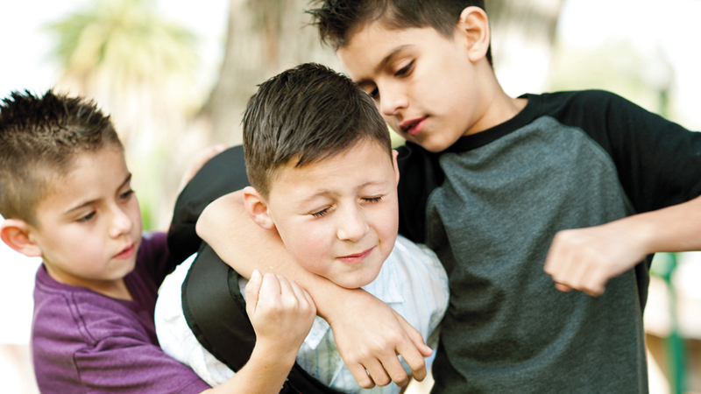
التنمر البدني: وهو تنمر عبر الإيذاء الجسدي للضحية بأنواع مختلفة من الضرب والإساءة أو جعل شخص يتعثر عن قصد أو دفعه، كما ويشير هذا التنمر إلى كسر أشياء تخص شخص ما فقط لإزعاجه والتكبر عليه، والقيام بإيماءات مهينة ومسيئة.

Slide 7
التنمر الإلكتروني:
التنمر نفسه لكن من وراء شاشة، وباستخدام الإنترنت أو الهاتف أو غيره من المنتجات الإلكترونية الشائعة، حيث يقوم صاحب هذا الفعل بكتابة تعليقات مهينة أو مستفزة أو تطبيق كافة أنواع التنمر السابقة (عدا الملموس بلا شك) داخل شبكة الإنترنت، أي التقليل من شأن شخص ما أو تشويه سمعته أو الافتراء عليه وما إلى ذلك.

Slide 8
اسباب التنمر
عندما ننظر لمفتعلي هذه التصرفات فسوف تشتعل فينا رغبة لكرههم أو الانتقام منهم بطريقة أو بأخرى، ولكن في الحقيقة من يقوم بهذا الفعل هو نفسه ضحية لمشاكل نفسية يخفيها عن الجميع ويعكسها على حياته عبر الإساءة للآخرين.
حسب ما أثبتت بعض الدراسات النفسية، يعكس الناس المتنمرون مشاكلهم النفسية على الآخرين، ذلك لأنهم يريدون أن يظهروا بمظهر معين أمام عين العوام، ولكنهم في الحقيقة ليسوا كذلك.
العادة الأكثر انتشارًا لإظهار التنمر، هي التخلص من تأنيب الضمير وعدم الرضا عن النفس عبر تدنيس حياة الآخرين وتخفيضها إلى مستوى حياتهم كي يشعر الشخص ببعض الراحة والاطمئنان لأنه ليس “الوحيد” من يعاني من مشاكله، وهذا في الحقيقة مشكلة أخرى جرى تناقلها بسبب كتمها في كافة المجتمعات، وحلها يبدأ بالإدراك البسيط أنها مجرد مشكلة يمكن العمل على حلها ثم الشعور بالقناعة لما قُدِّر على الإنسان وبعدها الانطلاق من هناك.

Slide 9
وأظهرت نتيجة استفتاء بمشاركة الكثير من الناس، أن من يقوم بفعل التنمر لا يمضي وقتٍ كافٍ مع أسرته، وآخرون من يعترفون بوجود مشاكل عائلية بشكل يومي في بيوتهم، وآخرون من تحدثوا عن تعرضهم لتجارب قاسية وحزينة مثل انهيار عائلتهم أو وفاة شخص ما (بعضهم انعكست هذه الأفعال على حياته الواقعية بعد تأثره لوفاة حيوان أليف في المنزل، دليل على أن هؤلاء الناس لديهم من العاطفة ما لا تتوقعه)، وللأسف يؤكد الاستفتاء نفسه بأن الأشخاص الذين كانوا ضحية التنمر، قد يتحولوا أنفسهم إلى متنمرين على الآخرين.
هذا وتشير مصادر أخرى إلى أن التنمر يحدث بسبب مشاكل شخصية بحتة:
شعور الإنسان بعدم الأمان والضعف، ويكون الإنسان غير راضي عن نفسه ولذلك أحيانًا يسيء للآخرين كي يكونوا بمستواه النفسي كما ذكرنا سابقا.
الرغبة بالتسلط أو التحكم في حياة الآخرين، وهي رغبة تنبع من أسباب عديدة، أحيانًا تكون بسبب عدم امتلاك هذا الإنسان لأي رأي أو سلطة منطقية في منزله.
المكافأة التي يحصل عليها المتنمر، لأنه للأسف يحصل في النهاية على ما يريده من الطرف المتلقي لهذا الفعل

Slide 10
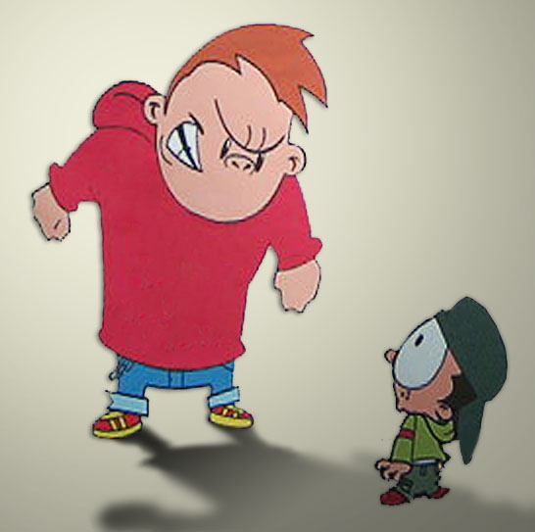
ما هي خصائص الشخص المتنمر؟
من خصائص المتنمر التي يتمتع بها هي : 1-يكون دائم الصراع والخصام لاكثر مدى ممكن. 2-عدم التسامح، التهديد والترهيب تجاهل الاخرين وعدم احترامهم او الشعور بالعطف اتجاه اي شي . 3-لا يقبل المحاسبة، يتعامل بالدكتاتورية . 4-لديه انانية زائدة، ويطلق احكام قاسية بشكل متكرر.

Slide 11
اثار التنمر
.

Slide 12
ما هي عوامل خطر التنمر
هنالك مجموعة من العوامل التي يمكن أن تزيد من خطر التعرض للتنمر ومنها:
1-ضعف القدرات الاجتماعية والعاطفية وعدم القدرة على فهم العلاقات والحساسية الزائدة.
مشاكل نفسية موجودة لدى الشخص مثل الاكتئاب والقلق والتي قد ينتج عنها سلوكيات عدوانية.-2
3-ارتفاع الوزن وهي من المشاكل التي يتعرض أصحابها للتنمر بشكل كبير، بينما لا يرتبط انخفاض الوزن بالتعرض للتنمر بشكل كبير.
4-الاشخاص الذين يعانون من اضطرابات جنسية مزدوجة يتعرضون للتنمر من قبل زملائهم.
الأشخاص الذين لديهم إعاقات جسدية.
5-الأشخاص الذين هم من الأقليات أو من المهاجرين.

Slide 13
آثار التنمر بعيدة المدى
يمكن أن تشمل آثار التنمر مشاكل اجتماعية تعيق الحياة الاجتماعية في المجتمع ويشكل مشاكل فعلية خطيرة على المدى البعيد
تشمل آثار التنمر على المتنمرين الوقوع في السلوكيات اللاأخلاقية مثل أعمال التخريب، وممارسة العنف وكذلك تعاطي المخدرات والكحول والفشل الدراسي.
تنمو لدى المتعرضين للتنمر مشاعر زائدة من القلق يمكن أن تتطور إلى اضطرابات نفسية، ويعانون من نقص الدعم العاطفي ومن مخاطر نقص الصحة النفسية والمالية مستقبلًا، كما يعانون من ضعف القدرات الاجتماعية .

Slide 14
يصاب كل من المتعرضين للتنمر بمشاكل نفسية مثل الاكتئاب والفشل الدراسي والتغيب عن المدرسة، والعزلة الاجتماعية والشعور بالوحدة، كما يتعرضون إلى زيادة خطر الإصابة باضطراب فرط الحركة وتشتت الانتباه.
كما قد يعاني ضحايا التنمر في مكان العمل من انخفاض القدرة على أداء المهام المطلوبة منهم، والتغيب عن العمل.
يزيد التنمر بشكل عام من مخاطر تعرض كل من هم في دائرة التنمر إلى القيام بسلوكيات إيذاء النفس، مثل القيام بأفعال انتحارية حتى في حال عدم تكرار أفعال التنمر أو التعرض

Slide 15
ما هي أنماط التنمر
ينتج التنمر عن حاجة نفسية لدى المتنمر في السيطرة على الآخرين، وهنالك نمطان مختلفان من التنمر هما
التنمر الاستباقي:
يميل التنمر الاستباقي ليكون منظمًا ومنفصل عن العواطف وله هدف هو الشعور بتحقيق هدف ما.
التنمر التفاعلي:
هو نوع من التنمر الاندفاعي نتيجة تهديد أو خطر معين وهو مرتبط بتنبيه عاطفي وبمشاعر قلق وغضب.

Slide 16
علامات التعرض للتنمر هنالك مجموعة من الأعراض التي تظهر على الطفل والتي يمكنها أن تشير إلى تعرضه للتنمر من أقرانه وهي:
العلامات الجسدية
تشمل العلامات الجسدية التي قد تشير إلى تعرض الطفل للتنمر ما يلي:
آلام جسدية وصداع وآلام في البطن والمعدة.
تبول لا إرادي.
الدوخة
العلامات النفسية
كما تشمل العلامات النفسية لتعرض الطفل للتنمر ما يلي:
شعور دائم بالخوف والتوتر.
اضطرابات النوم.
حزن وقلق. تعب في الصباح.

Slide 17
العلامات السلوكية
وأما العلامات السلوكية تشمل ما يلي
ضعف الصداقات وقلة عدد الأصدقاء.
تجنب المواقف الاجتماعية.
التغيب عن المدرسة.
محاولات الانتقام من النفس أو من المتنمرين.

Slide 18
علاج التنمر
قد يلجأ الأطباء إلى العلاج الدوائي أو العلاج النفسي عندما يكون لدى ضحية التنمر مشاكل نفسية وعاطفية كبيرة تعيق قيامه بأعماله اليومية وتدفعه إلى الوحدة والتغيب عن العمل وتسبب له اضطراب نفسي واضح يمكن تشخيصه من قبل الطبيب، كما أن العلاج السلوكي المعرفي هو طريقة فعالة لمساعدة ضحايا التنمر على تنمية قدراتهم العاطفية للتعامل مع التنمر ونتائجه وآثاره، أي يهدف بشكل عام إلى تقليل تعرض الضحية إلى المشكلات النفسية الناتجة وتنمية قدرتهم على تجاوزها، بالإضافة إلى فهم كيفية التعامل معها وتجاهلها وتقليل أثره.

Slide 19
إرشادات في حال التعرض للتنمر
هنالك مجموعة من النصائح يمكن تدريب الطفل عليها في حال تعرضه للتنمر من شأنها أن تجنبه آثار التنمر السلبية وهي:
التحدث إلى البالغين الموجودين في المحيط عن سلوك التنمر الذي تعرض له كإخبار الأهل والموجهين في المدرسة.
تجاهل المتنمر والابتعاد عنه وهذا من شأنه إعطائهم شعور بأنهم فشلوا في تحقيق غايتهم.
المشي بعيدًا مع رفع الرأس عاليًا وهي أحد أشكال لغة الجسد توصل للمتنمرين رسالة بأن الشخص لم يتأثر أبدًا.
عدم الانخراط في سلوكيات عدوانية مع المتنمر.
التدريب على زيادة الثقة بالنفس والرضا عنها، والتدريب على طرق لفظية بالرد أو سلوكية.
بناء صداقات حقيقية والتحدث مع الأصدقاء عن المشاكل التي تتعرض لها.
مساندة الأصدقاء الذين يتعرضون للتنمر ودعمهم.

Slide 20
ما حكم التنمر في الإسلام؟
نهى الله عن التنمر في قوله تعالى:{يَا أَيُّهَا الَّذِينَ آمَنُوا لَا يَسْخَرْ قَوْمٌ مِّن قَوْمٍ عَسَىٰ أَن يَكُونُوا خَيْرًا مِّنْهُمْ وَلَا نِسَاءٌ مِّن نِّسَاءٍ عَسَىٰ أَن يَكُنَّ خَيْرًا مِّنْهُنَّ ۖ وَلَا تَلْمِزُوا أَنفُسَكُمْ وَلَا تَنَابَزُوا بِالْأَلْقَابِ ۖ بِئْسَ الِاسْمُ الْفُسُوقُ بَعْدَ الْإِيمَانِ ۚ وَمَن لَّمْ يَتُبْ فَأُولَٰئِكَ هُمُ الظَّالِمُون} "سورة الحجرات: الآية 11"
فقد أوضح في معنى الآية الكريمة أن بها نهيا صريحا من الله سبحانه وتعالى عن احتقار الناس والاستهزاء بهم لوجود مرض أو فقر أو أي صفة مختلفة أو غير مألوفة، فربما يكون الشخص الذي تمت السخرية منه له قدرٌ عند الله أعظم من الساخر، بل وربما يكون أحب لله من الشخص الذي قد تنمّر عليه.

Slide 21
شكرا لحسن اصغائكم

